Slide 1
進捗報告
従来型ギルバート乗算回路の設計
2023/07/04 小島 光

Slide 2
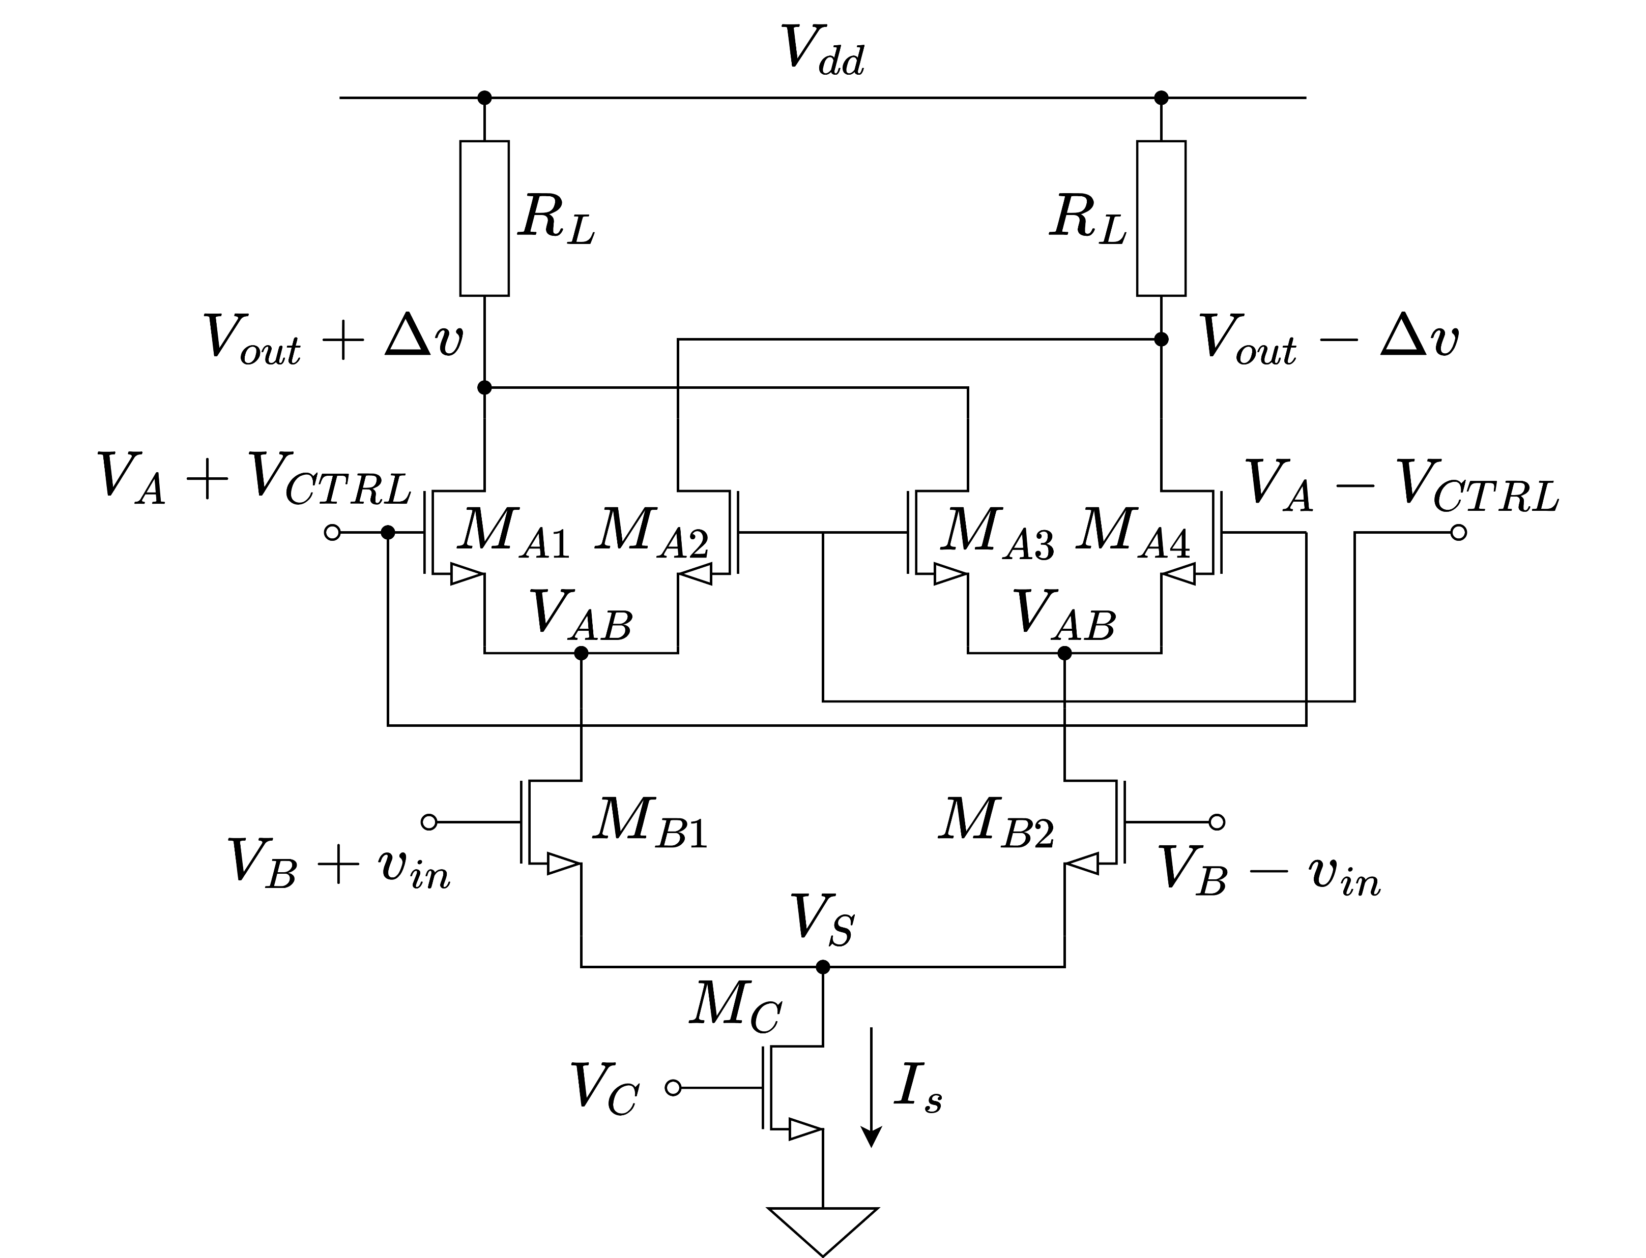
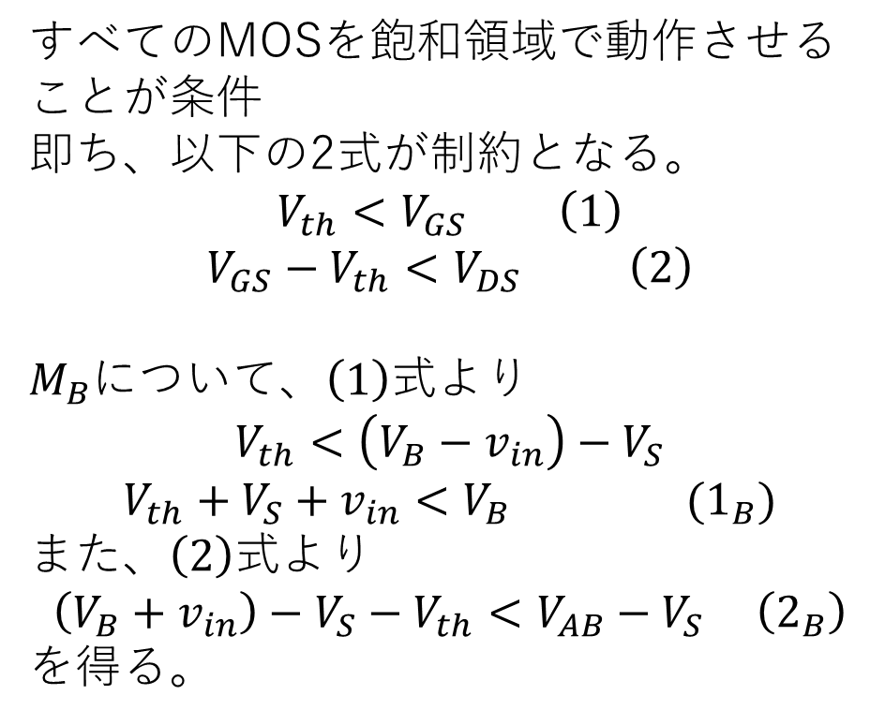
直流設計 – 電圧範囲
すべてのMOSを飽和領域で動作させることが条件
即ち、以下の2式が制約となる。
$V_{th}<V_{GS}$ $\left(1\right)$
$V_{GS}−V_{th}<V_{DS}$ $\left(2\right)$
$M_{B}$について、$\left(1\right)$式より
$$V_{th}<\left.\left(V_{B}−v_{in}\right.\right)−V_{S}$$
$V_{th}+V_{S}+v_{in}<V_{B}$ $(1_{B})$
また、$\left(2\right)$式より
$\left(V_{B}+v_{in}\right)−V_{S}−V_{th}<V_{AB}−V_{S}$ $\left(2_{B}\right)$
を得る。

Slide 3
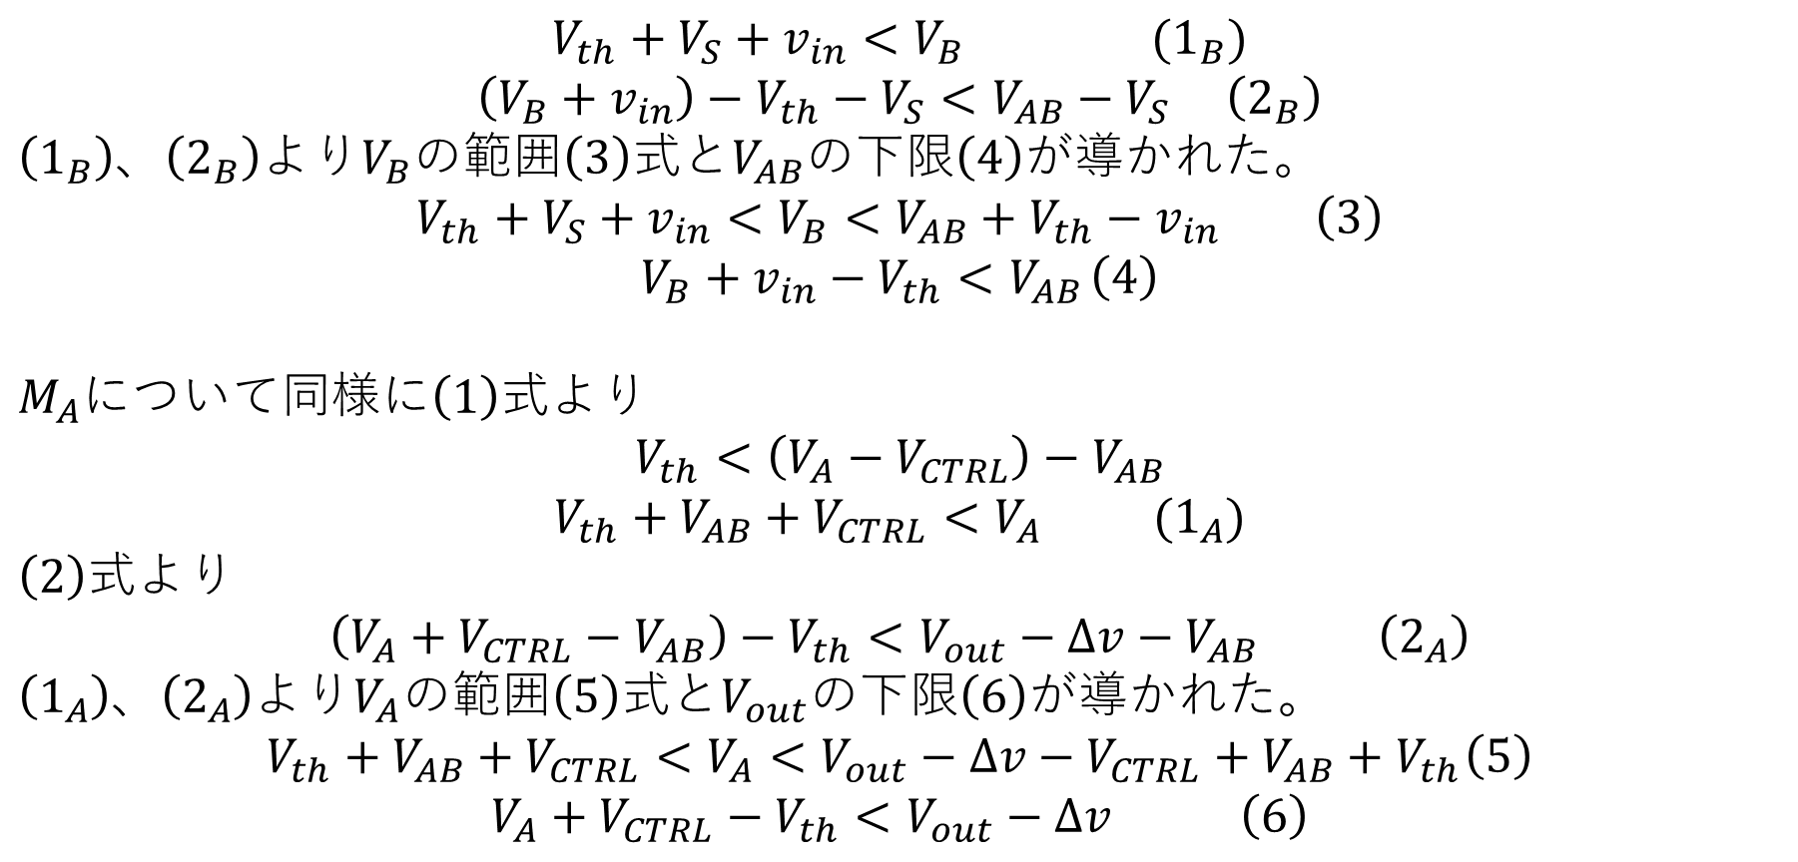
直流設計 – 電圧範囲
$V_{th}+V_{S}+v_{in}<V_{B}$ $(1_{B})$
$\left(V_{B}+v_{in}\right)−V_{th}−V_{S}<V_{AB}−V_{S}$ $\left(2_{B}\right)$
$\left(1_{B}\right)$、$\left(2_{B}\right)$より$V_{B}$の範囲$\left(3\right)$式と$V_{AB}$の下限$\left(4\right)$が導かれた。
$V_{th}+V_{S}+v_{in}<V_{B}<V_{AB}+V_{th}−v_{in}$ $\left(3\right)$
$V_{B}+v_{in}−V_{th}<V_{AB}$ $\left(4\right)$
$M_{A}$について同様に$\left(1\right)$式より
$$V_{th}<\left(V_{A}−V_{CTRL}\right)−V_{AB}$$
$V_{th}+V_{AB}+V_{CTRL}<V_{A}$ $(1_{A})$
$\left(2\right)$式より
$\left(V_{A}+V_{CTRL}−V_{AB}\right)−V_{th}<V_{out}−Δv−V_{AB}$ $\left(2_{A}\right)$
$\left(1_{A}\right)$、$\left(2_{A}\right)$より$V_{A}$の範囲$\left(5\right)$式と$V_{out}$の下限$\left(6\right)$が導かれた。
$V_{th}+V_{AB}+V_{CTRL}<V_{A}<V_{out}−Δv−V_{CTRL}+V_{AB}+V_{th}$ $\left(5\right)$
$V_{A}+V_{CTRL}−V_{th}<V_{out}−Δv$ $\left(6\right)$

Slide 4

直流設計 – 電圧範囲
設計要件
$v_{in}=±200 mV$
$V_{CTRL}=±200 mV$
$V_{th}+V_{S}+v_{in}<V_{B}<V_{AB}+V_{th}−v_{in}$ $\left(3\right)$
$V_{B}+v_{in}−V_{th}<V_{AB}$ $\left(4\right)$
$$V_{th}+V_{AB}+V_{CTRL}<V_{A}$$
$<V_{out}−Δv+V_{AB}−V_{CTRL}+V_{th}$ $\left(5\right)$
$V_{A}+V_{CTRL}−V_{th}<V_{out}$ $−Δv$ $\left(6\right)$
$Δv=±300 mVと$すると
$$V_{out}=V_{dd}−Δv=1.5 V$$
と決められた。

Slide 5
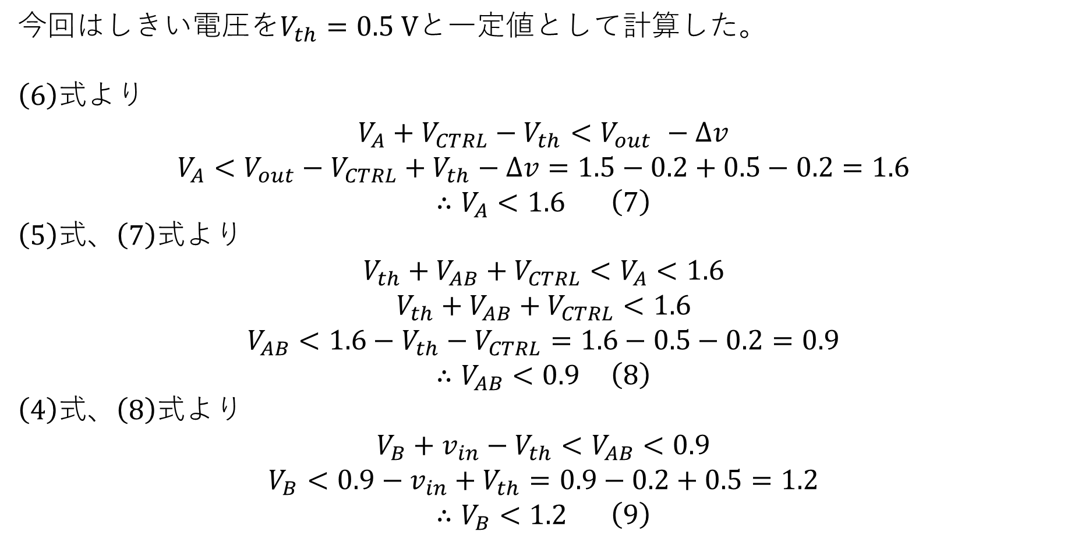
直流設計 – 電圧範囲
今回はしきい電圧を$V_{th}=0.5 V$と一定値として計算した。
$\left(6\right)$式より
$$V_{A}+V_{CTRL}−V_{th}<V_{out} −Δv$$
$$V_{A}<V_{out}−V_{CTRL}+V_{th}−Δv=1.5−0.2+0.5−0.2=1.6$$
$∴V_{A}<1.6$ $\left(7\right)$
$\left(5\right)$式、$\left(7\right)$式より
$$V_{th}+V_{AB}+V_{CTRL}<V_{A}<1.6$$
$$V_{th}+V_{AB}+V_{CTRL}<1.6$$
$$V_{AB}<1.6−V_{th}−V_{CTRL}=1.6−0.5−0.2=0.9$$
$∴V_{AB}<0.9$ $\left(8\right)$
$\left(4\right)$式、$\left(8\right)$式より
$$V_{B}+v_{in}−V_{th}<V_{AB}<0.9$$
$$V_{B}<0.9−v_{in}+V_{th}=0.9−0.2+0.5=1.2$$
$∴V_{B}<1.2$ $\left(9\right)$

Slide 6
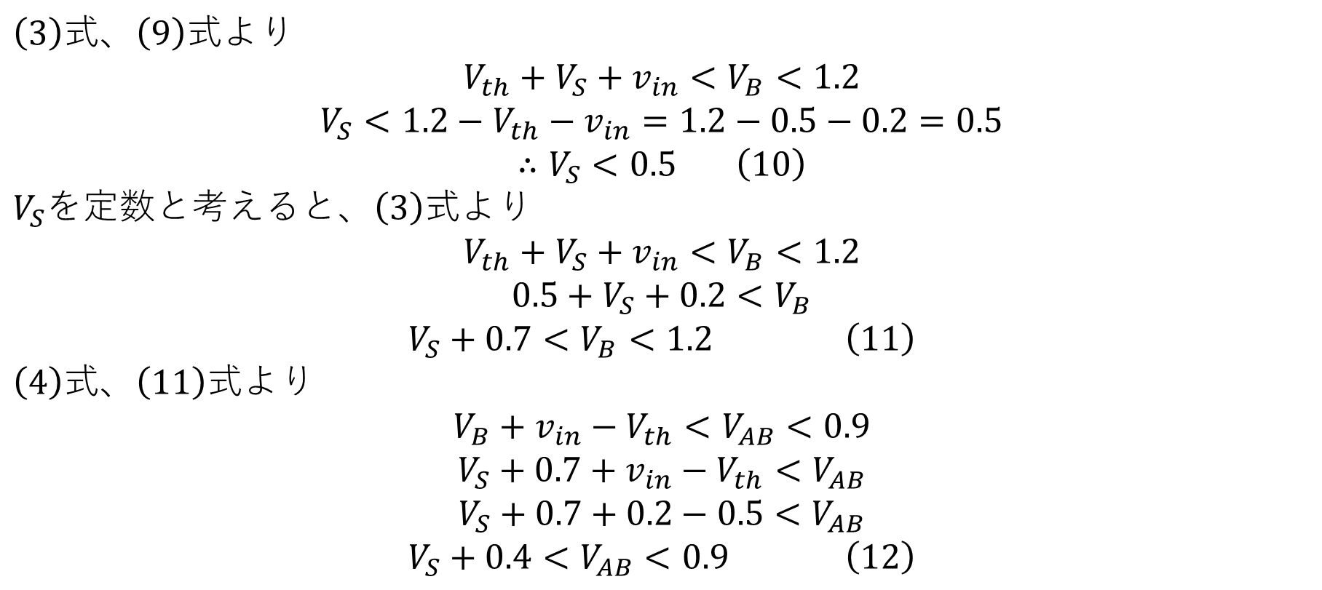
直流設計 – 電圧範囲
$\left(3\right)$式、$\left(9\right)$式より
$$V_{th}+V_{S}+v_{in}<V_{B}<1.2$$
$$V_{S}<1.2−V_{th}−v_{in}=1.2−0.5−0.2=0.5$$
$∴V_{S}<0.5$ $\left(10\right)$
$V_{S}$を定数と考えると、$\left(3\right)$式より
$$V_{th}+V_{S}+v_{in}<V_{B}<1.2$$
$$0.5+V_{S}+0.2<V_{B}$$
$V_{S}+0.7<V_{B}$ $<1.2$ $\left(11\right)$
$\left(4\right)$式、$\left(11\right)$式より
$$V_{B}+v_{in}−V_{th}<V_{AB}<0.9$$
$$V_{S}+0.7+v_{in}−V_{th}<V_{AB}$$
$$V_{S}+0.7+0.2−0.5<V_{AB}$$
$V_{S}+0.4<V_{AB}<0.9$ $\left(12\right)$

Slide 7

直流設計 – 電圧範囲
$\left(5\right)$式、$\left(12\right)$式より
$$V_{th}+V_{AB}+V_{CTRL}<V_{A}<1.6$$
$$V_{th}+V_{S}+0.4+V_{CTRL}<V_{A}$$
$$0.5+V_{S}+0.4+0.2<V_{A}$$
$V_{S}+1.1<V_{A}<1.6$ $\left(13\right)$
以上をまとめると
$V_{S}<0.5$ $\left(10\right)$
$V_{S}+0.7<V_{B}$ $<1.2$ $\left(11\right)$
$V_{S}+0.4<V_{AB}<0.9$ $\left(12\right)$
$V_{S}+1.1<V_{A}<1.6$ $\left(13\right)$

Slide 8
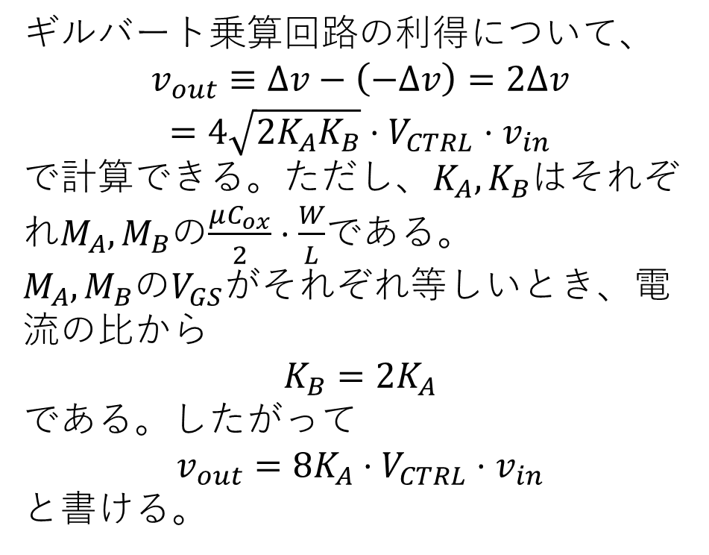
直流設計 – 電圧範囲
ギルバート乗算回路の利得について、
$$v_{out}≡Δv−\left(−Δv\right)=2Δv$$
$$=4\sqrt{2K_{A}K_{B}}⋅V_{CTRL}⋅v_{in}$$
で計算できる。ただし、$K_{A},K_{B}$はそれぞれ$M_{A},M_{B}$の$\frac{μC_{ox}}{2}⋅\frac{W}{L}$である。
$M_{A},M_{B}$の$V_{GS}$がそれぞれ等しいとき、電流の比から
$$K_{B}=2K_{A}$$
である。したがって
$$v_{out}=8K_{A}⋅V_{CTRL}⋅v_{in}$$
と書ける。

Slide 9
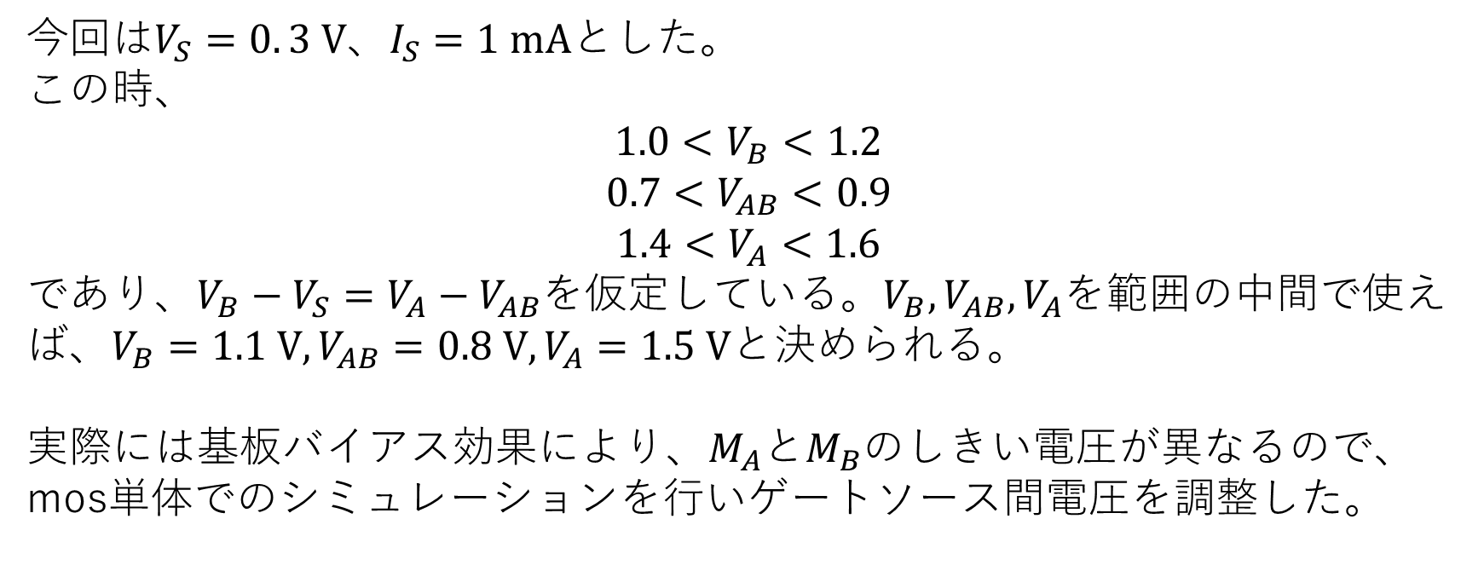
直流設計 – 電圧範囲
今回は$V_{S}=0. 3 V$、$I_{S}=1 mA$とした。
この時、
$1.0<V_{B}$ $<1.2$
$$0.7<V_{AB}<0.9$$
$$1.4<V_{A}<1.6$$
であり、$V_{B}−V_{S}=V_{A}−V_{AB}$を仮定している。$V_{B},V_{AB},V_{A}$を範囲の中間で使えば、$V_{B}=1.1 V,V_{AB}=0.8 V,V_{A}=1.5 V$と決められる。
実際には基板バイアス効果により、$M_{A}$と$M_{B}$のしきい電圧が異なるので、mos単体でのシミュレーションを行いゲートソース間電圧を調整した。

Slide 10
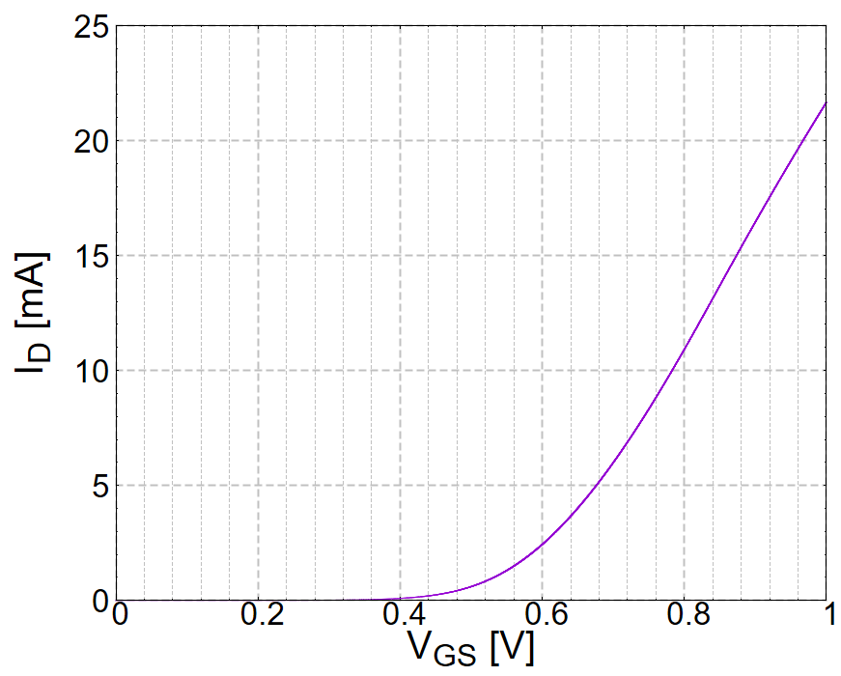
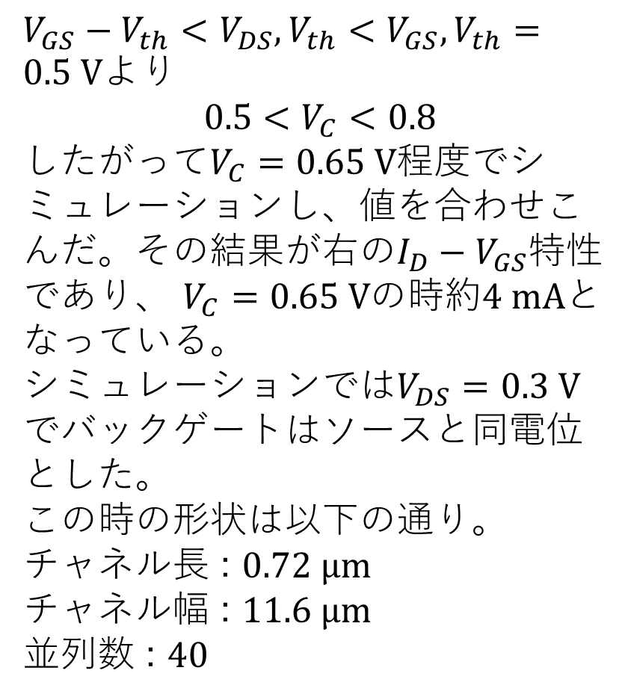
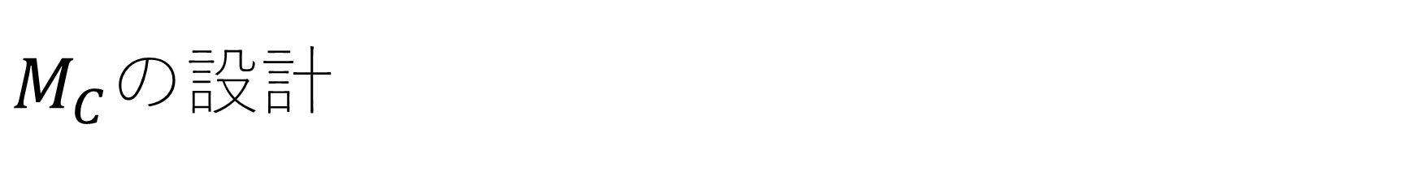
$M_{C}$の設計
$V_{GS}−V_{th}<V_{DS},V_{th}<V_{GS},V_{th}=0.5 V$より
$$0.5<V_{C}<0.8$$
したがって$V_{C}=0.65 V$程度でシミュレーションし、値を合わせこんだ。その結果が右の$I_{D}−V_{GS}$特性であり、 $V_{C}=0.65 V$の時約$4 mA$となっている。
シミュレーションでは$V_{DS}=0.3 V$でバックゲートはソースと同電位とした。
この時の形状は以下の通り。
チャネル長 : $0.72 μm$
チャネル幅 : $11.6 μm$
並列数 : $40$

Slide 11
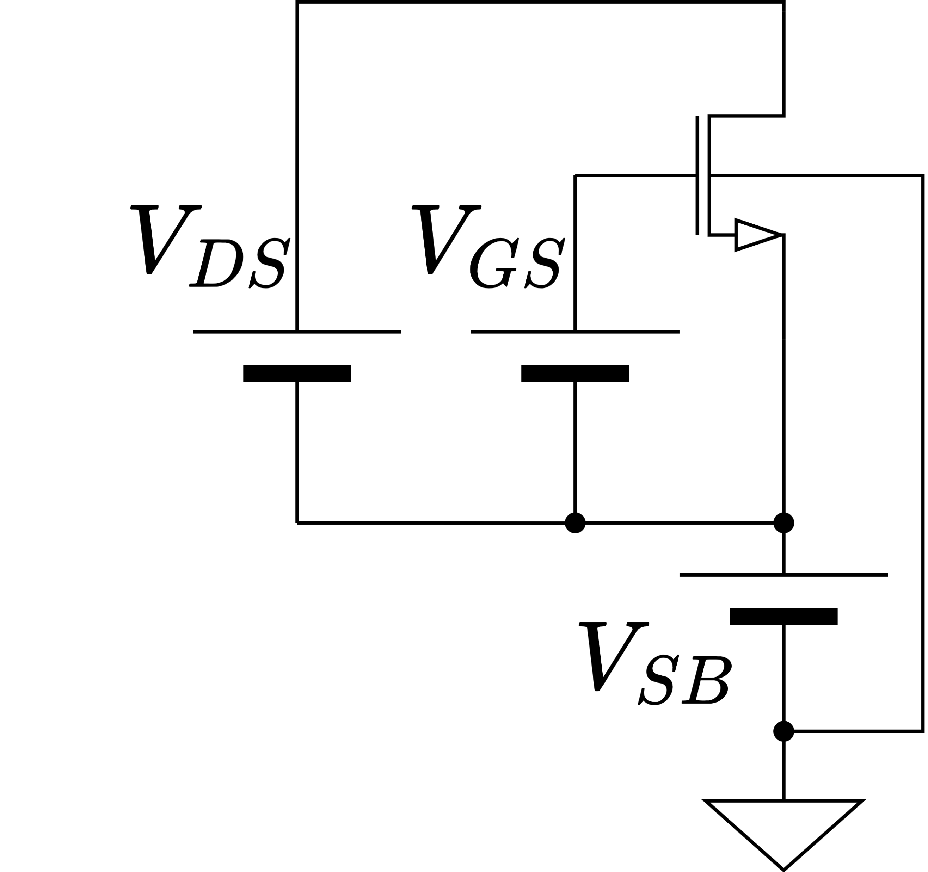
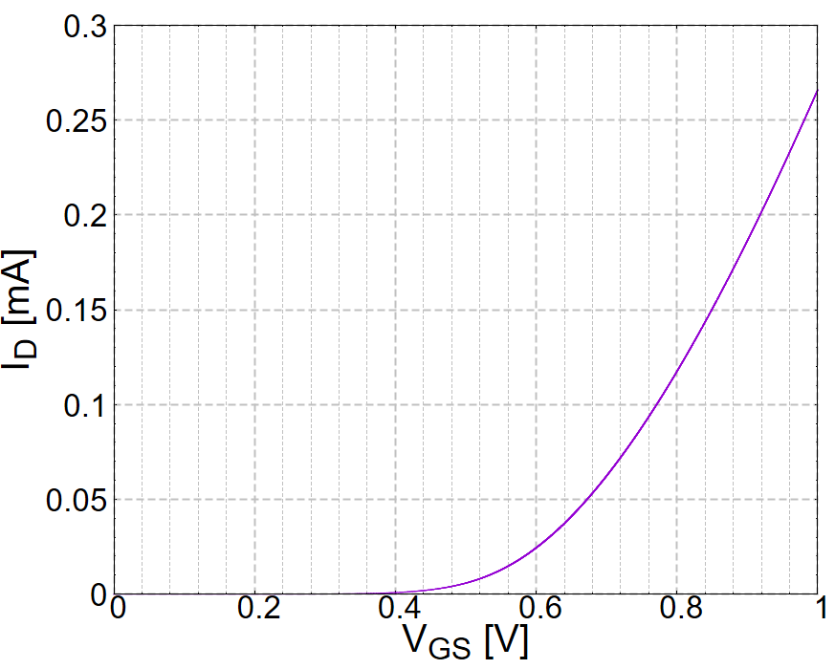
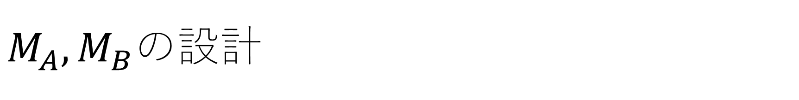
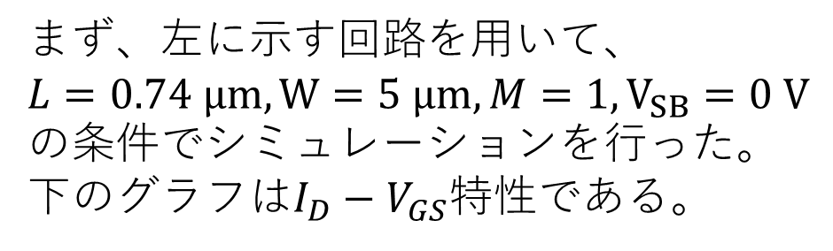
$M_{A},M_{B}$の設計
まず、$左に示す回路を用いて、$
$L=0.74 μm,W=5 μm,M=1,V_{SB}=0 V$の条件でシミュレーションを行った。
下のグラフは$I_{D}−V_{GS}$特性である。

Slide 12
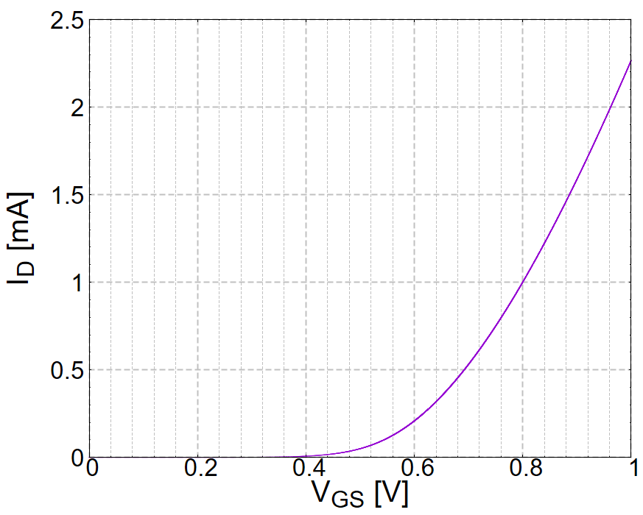
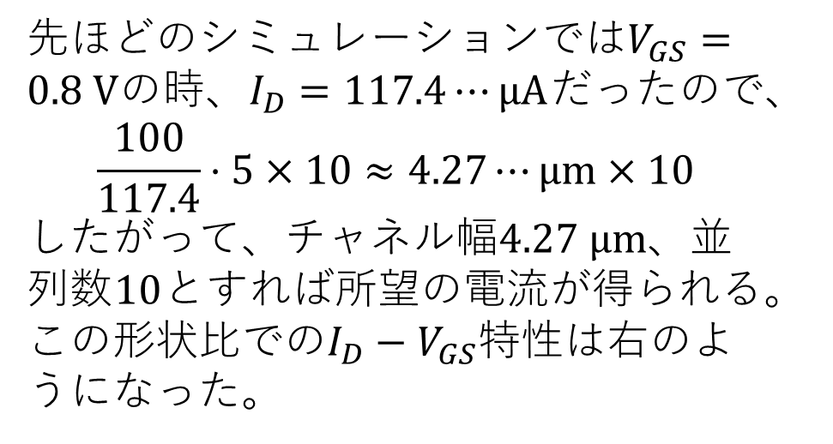
$M_{A},M_{B}$の設計
先ほどのシミュレーションでは$V_{GS}=0.8 V$の時、$I_{D}=117.4⋯μA$だったので、
$$\frac{100}{117.4}⋅5×10≈4.27⋯μm×10$$
したがって、チャネル幅$4.27 μm$、並列数$10$とすれば所望の電流が得られる。
この形状比での$I_{D}−V_{GS}特性は$右のようになった。

Slide 13
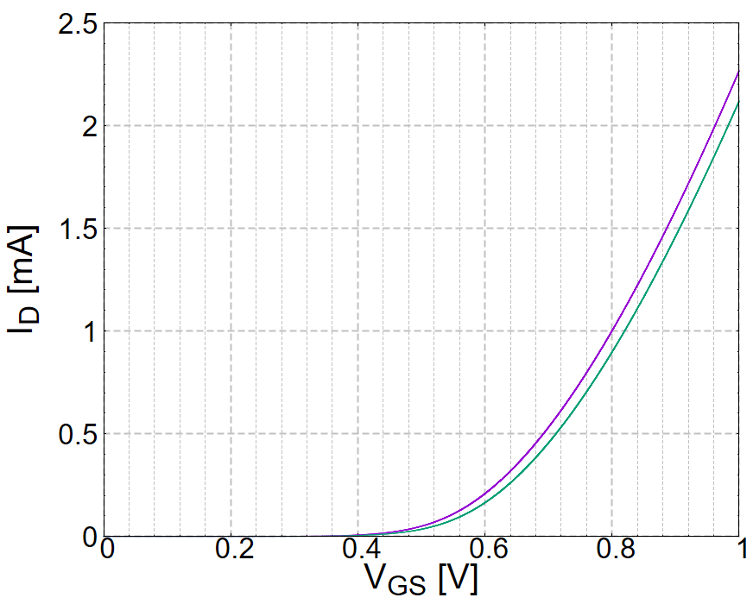
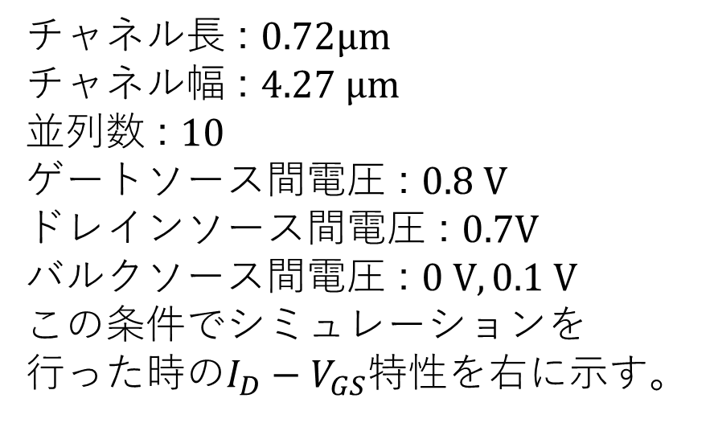


しきい電圧の推定
チャネル長 : $0.72μm$
チャネル幅 : $4.27 μm$
並列数 : $10$
ゲートソース間電圧 : $0.8 V$
ドレインソース間電圧 : $0.7V$
バルクソース間電圧 : $0 V,0.1 V$
この条件でシミュレーションを行った時の$I_{D}−V_{GS}$特性を右に示す。
$$V_{SB}=0.1 V$$
$$V_{SB}=0 V$$

Slide 14
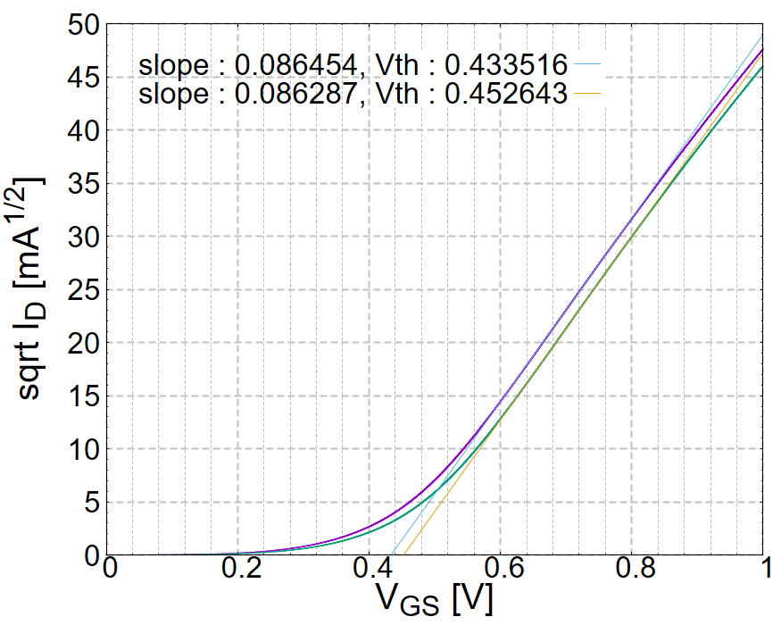
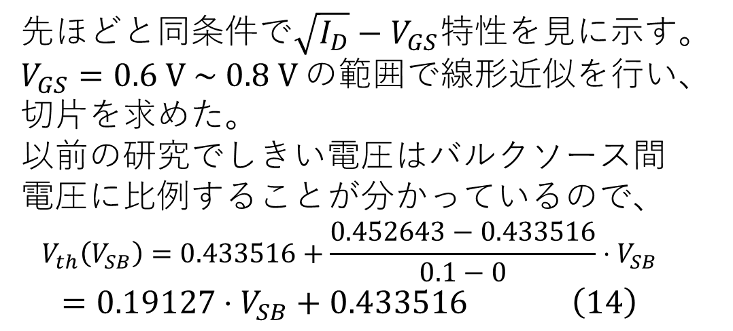


しきい電圧の推定
先ほどと同条件で$\sqrt{I_{D}}−V_{GS}$特性を見に示す。$V_{GS}=0.6 V \sim 0.8 V$の範囲で線形近似を行い、切片を求めた。
以前の研究でしきい電圧はバルクソース間電圧に比例することが分かっているので、
$$V_{th}\left(V_{SB}\right)=0.433516+\frac{0.452643−0.433516}{0.1−0}⋅V_{SB}$$
$=0.19127⋅V_{SB}+0.433516$ $\left(14\right)$
$$V_{SB}=0.1 V$$
$$V_{SB}=0 V$$

Slide 15
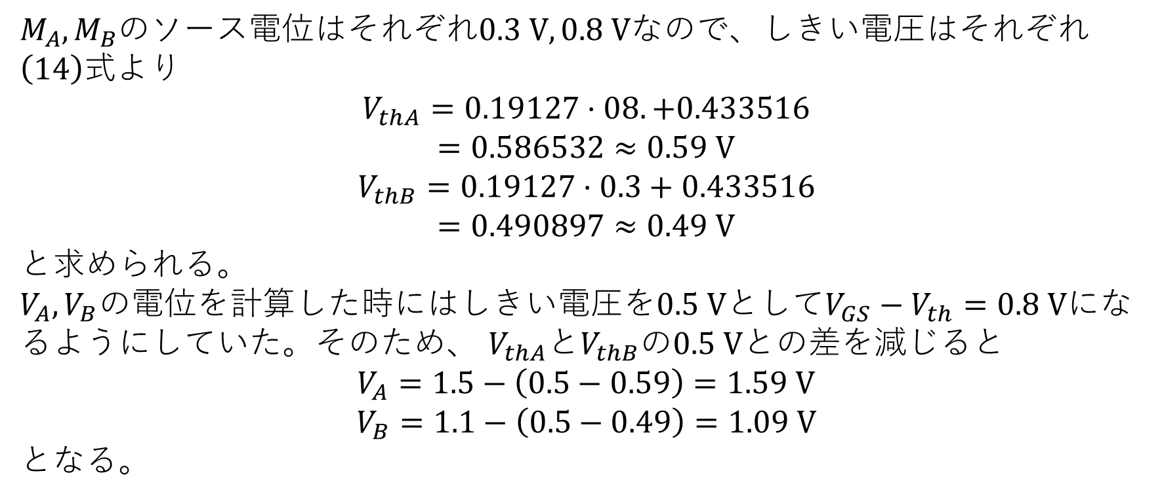
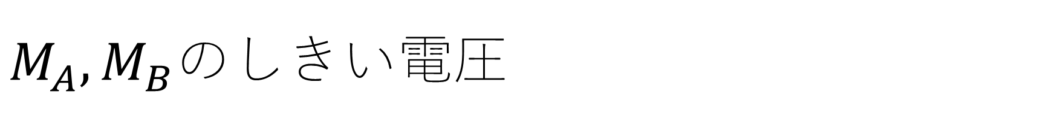
$M_{A},M_{B}$のしきい電圧
$M_{A},M_{B}$のソース電位はそれぞれ$0.3 V,0.8 V$なので、しきい電圧はそれぞれ$\left(14\right)$式より
$$V_{thA}=0.19127⋅08.+0.433516$$
$$=0.586532≈0.59 V$$
$$V_{thB}=0.19127⋅0.3+0.433516$$
$$=0.490897≈0.49 V$$
と求められる。
$V_{A},V_{B}$の電位を計算した時にはしきい電圧を$0.5 V$として$V_{GS}−V_{th}=0.8 V$になるようにしていた。そのため、 $V_{thA}$と$V_{thB}$の$0.5 V$との差を減じると
$$V_{A}=1.5−\left(0.5−0.59\right)=1.59 V$$
$$V_{B}=1.1−\left(0.5−0.49\right)=1.09 V$$
となる。

Slide 16
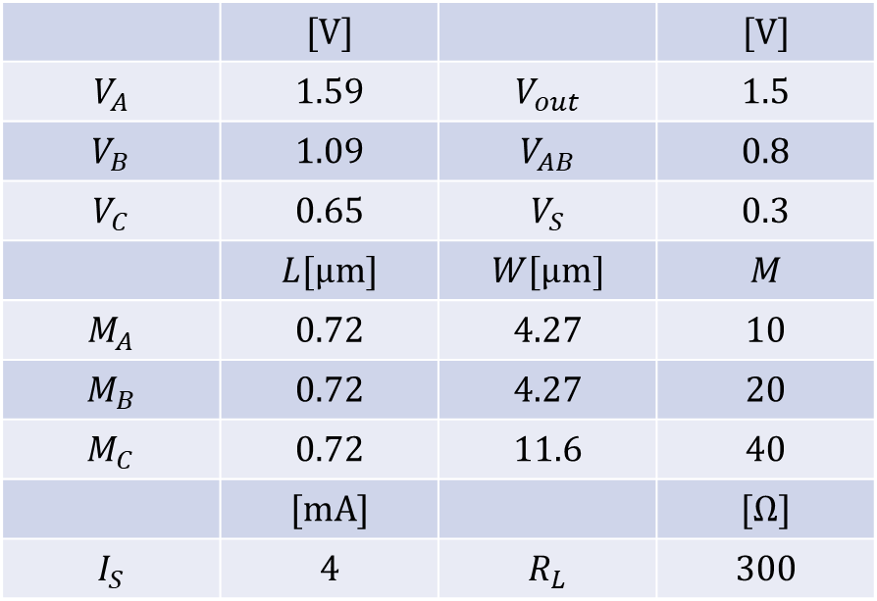
設計値
 | $$[V]$$ |  | $$[V]$$
$$V_{A}$$ | $$1.59$$ | $$V_{out}$$ | $$1.5$$
$$V_{B}$$ | $$1.09$$ | $$V_{AB}$$ | $$0.8$$
$$V_{C}$$ | $$0.65$$ | $$V_{S}$$ | $$0.3$$
 | $$L[μm]$$ | $$W[μm]$$ | $$M$$
$$M_{A}$$ | $$0.72$$ | $$4.27$$ | $$10$$
$$M_{B}$$ | $$0.72$$ | $$4.27$$ | $$20$$
$$M_{C}$$ | $$0.72$$ | $$11.6$$ | $$40$$
 | $$[mA]$$ |  | $$[Ω]$$
$$I_{S}$$ | $$4$$ | $$R_{L}$$ | $$300$$

Slide 17
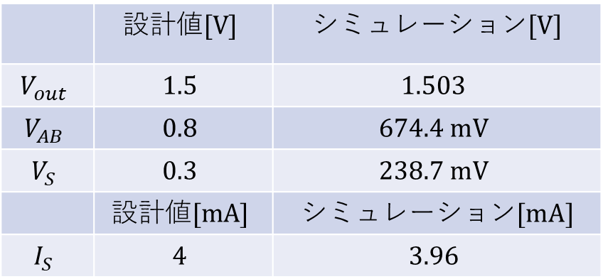

直流解析
 | $$設計値[V]$$ | シミュレーション$[V]$
$$V_{out}$$ | $$1.5$$ | $$1.503$$
$$V_{AB}$$ | $$0.8$$ | $$674.4 mV$$
$$V_{S}$$ | $$0.3$$ | $$238.7 mV$$
 | $$設計値[mA]$$ | シミュレーション$[mA]$
$$I_{S}$$ | $$4$$ | $$3.96$$
$$v_{in}=V_{CTRL}=0 V$$
各部の電位は設計とずれているが電流はなぜかかなり設計に近い値になった。

Slide 18
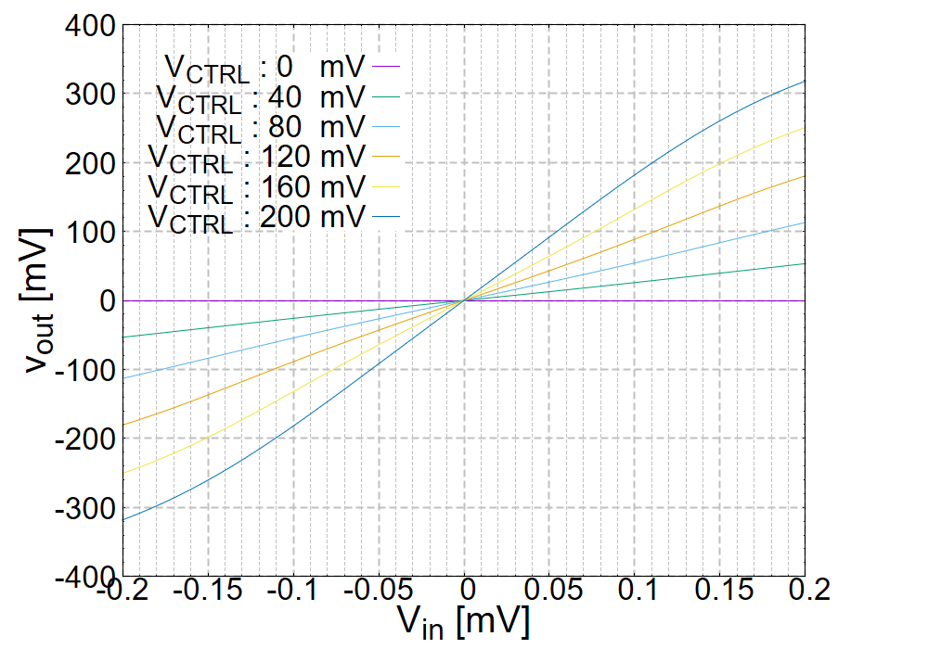

DC解析
おおよそ$V_{CTRL}$・$v_{in}$に比例した出力が得られた。

Slide 19
まとめ
従来のギルバート乗算回路の設計がおおよそ終わった
周波数解析のやり方が分からなかったので確認する
折り返し型の設計を行う

